Slide 1
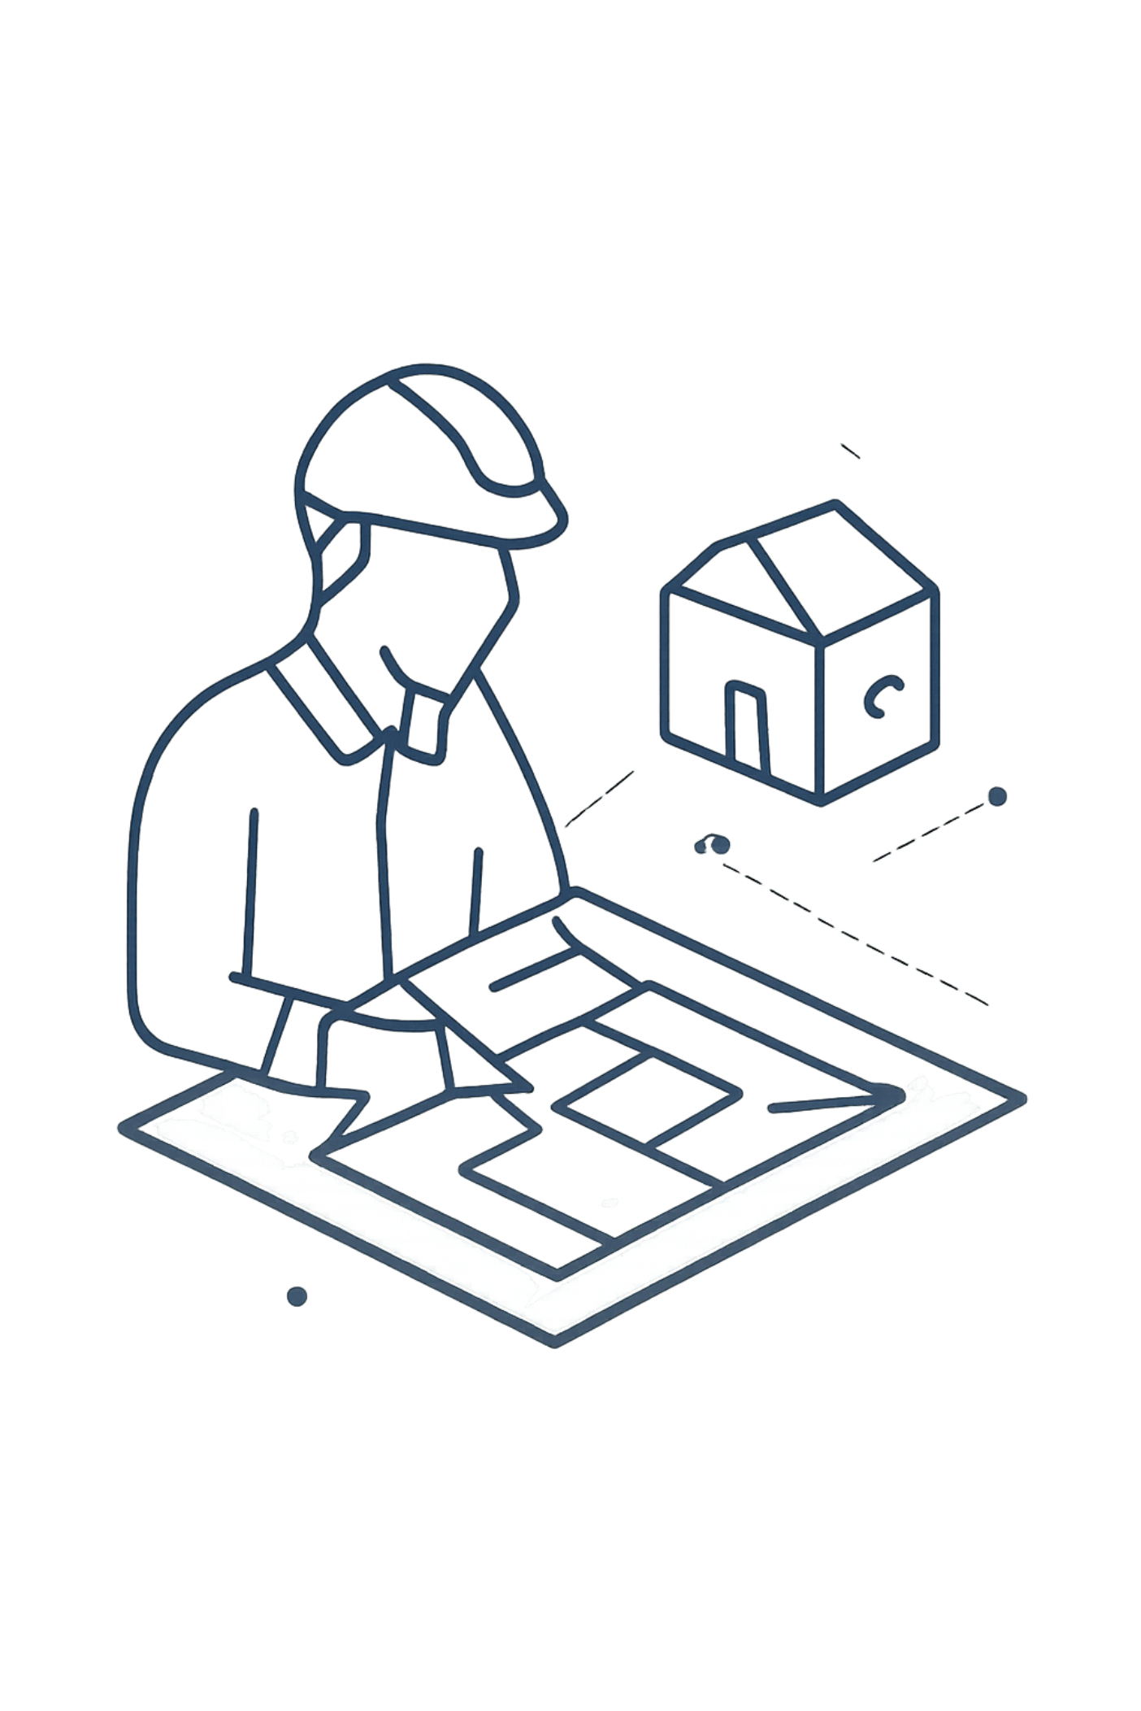

Документация объясняет систему, не код
Хорошая документация отвечает на вопросы, которые нельзя получить, просто прочитав функцию.
Назначение модуля
Интерфейс и ограничения
Сценарии использования
AI помогает исследовать модуль перед написанием — а не просто переписывает строки кода.

Slide 2

Источник — проверяемые данные проекта
AI может написать правдоподобный текст о функции, которой не существует. Поэтому факты берут только из реального кода.
AI здесь — технический автор, который собирает существующие сведения, но не придумывает новые требования.
Функции и классы
Параметры и тесты
Зависимости и Git-история

Slide 3
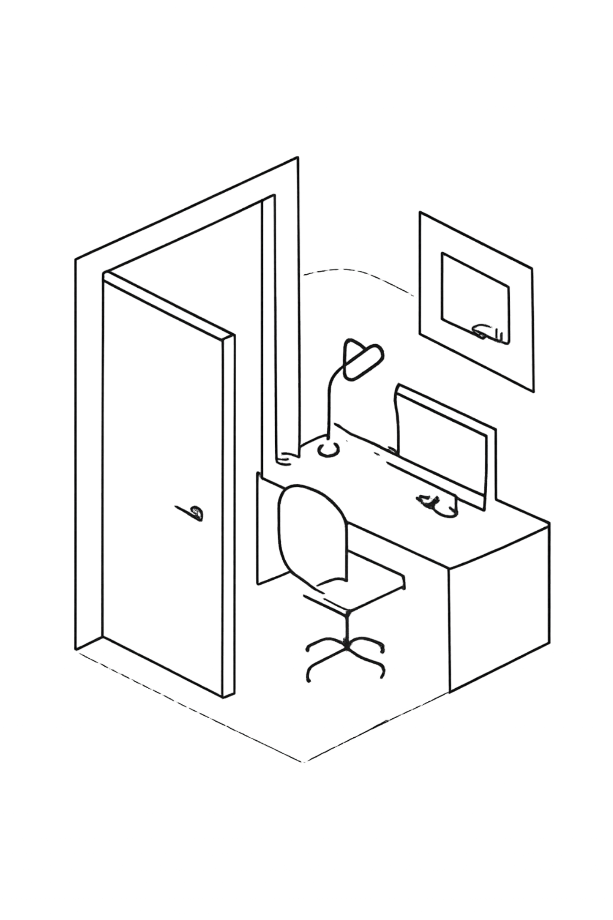
README — точка входа в проект
1
Назначение
Для чего существует модуль
2
Возможности
Публичные компоненты и интерфейс
3
Окружение
Требования и команды запуска
4
Ограничения
Важные оговорки и исключения
Новый разработчик должен быстро понять суть — без погружения в исходный код.

Slide 4

API-документация фиксирует контракт
Отделяем публичный интерфейс от внутренней реализации.
Документация не пересказывает каждую переменную внутри функции — только то, что видит пользователь.
Контракт — это обещание. Нарушить его значит сломать всех, кто на него полагается.

Slide 5
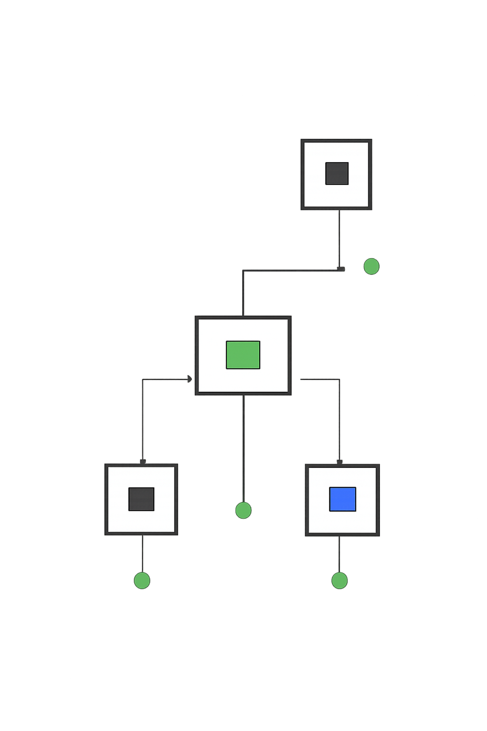
Логика отличается от интерфейса
Выделяем причинно-следственную связь между входными данными и результатом — не пересказывая код построчно.
API говорит
Что функция возвращает
Логика объясняет
Почему система принимает конкретное решение

Slide 6

Changelog — история продукта, не commit
Commit может называться fix tests — это ничего не объясняет пользователю.
Хорошая запись в changelog раскрывает, что именно изменилось в поведении системы между версиями.
Commit
Changelog
Краткий технический комментарий для разработчиков.
Ясное описание заметного изменения для пользователей.
Перевод
Интерпретация изменения как поведение системы.

Slide 7
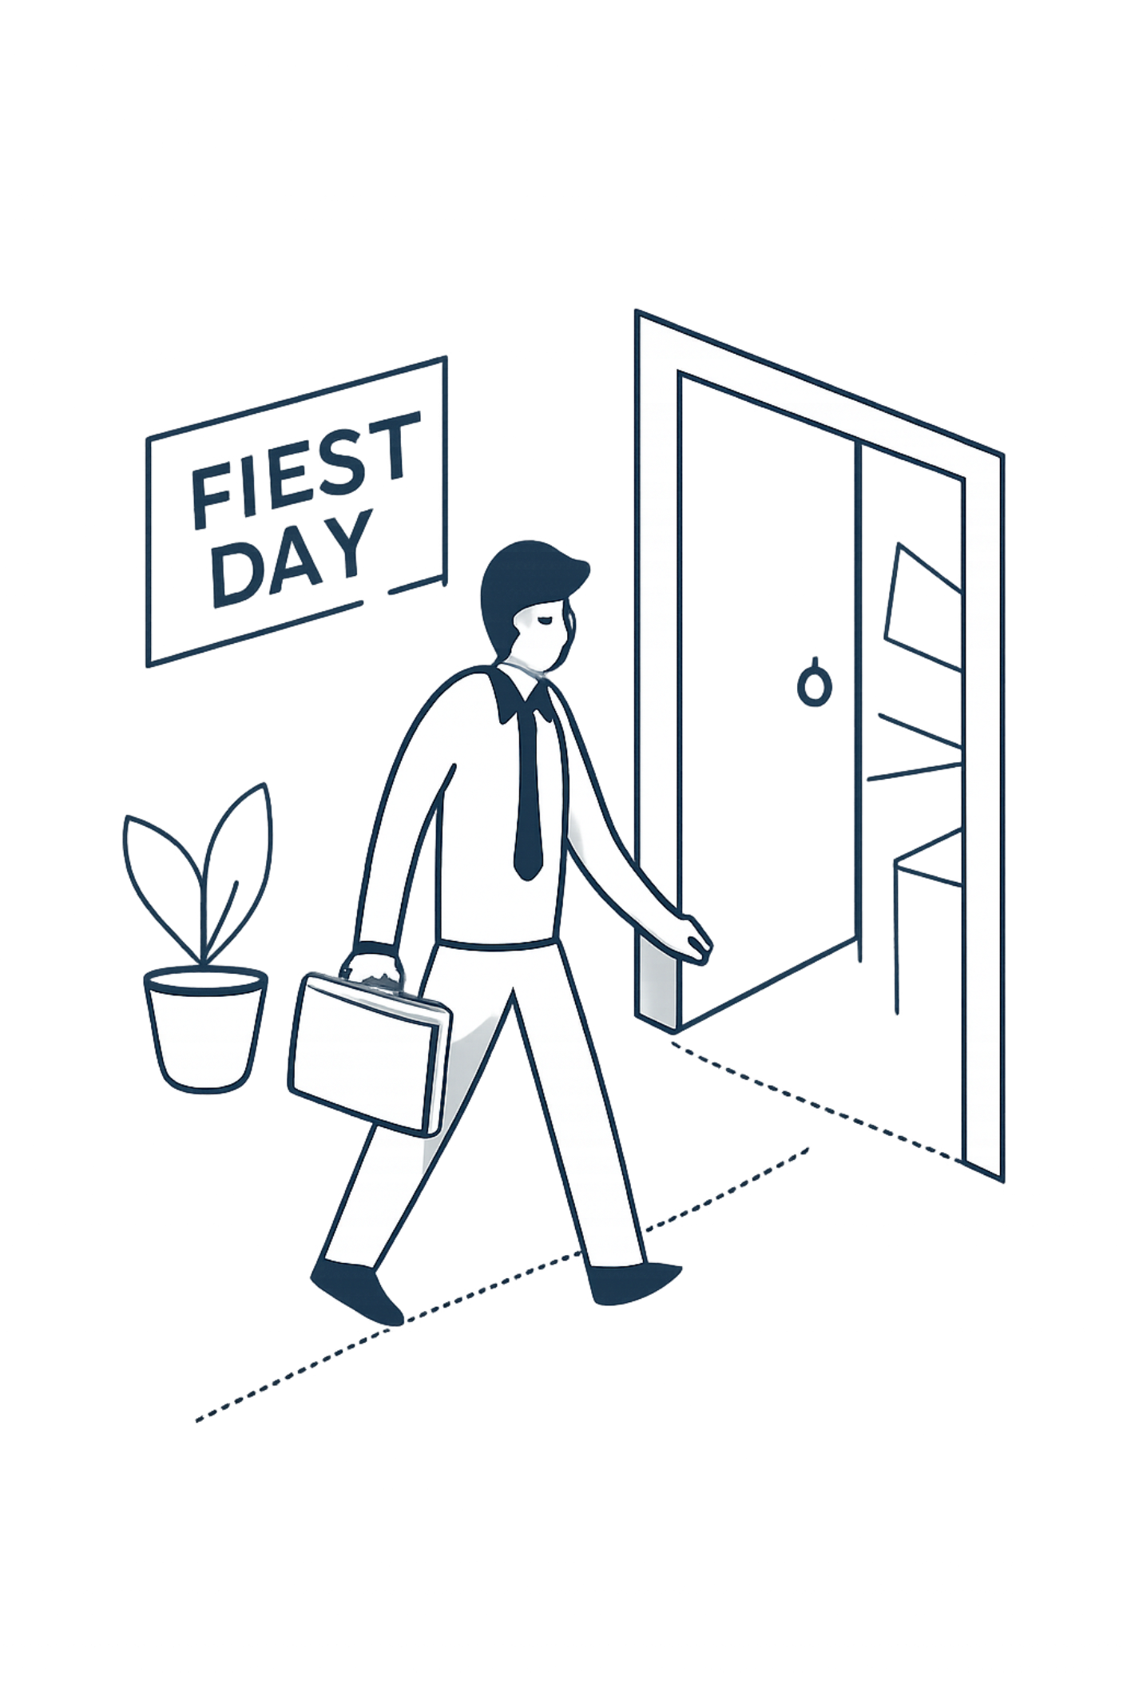

Onboarding сокращает время входа
Окружение
Как подготовить рабочее место с нуля
Структура
Какие каталоги важны и откуда начинать чтение
Тесты
Как запустить и убедиться, что всё работает
Правила
Соглашения проекта, которые автор считает очевидными
AI помогает выявить шаги, которые автор проекта считает очевидными, но новичок не знает.

Slide 8
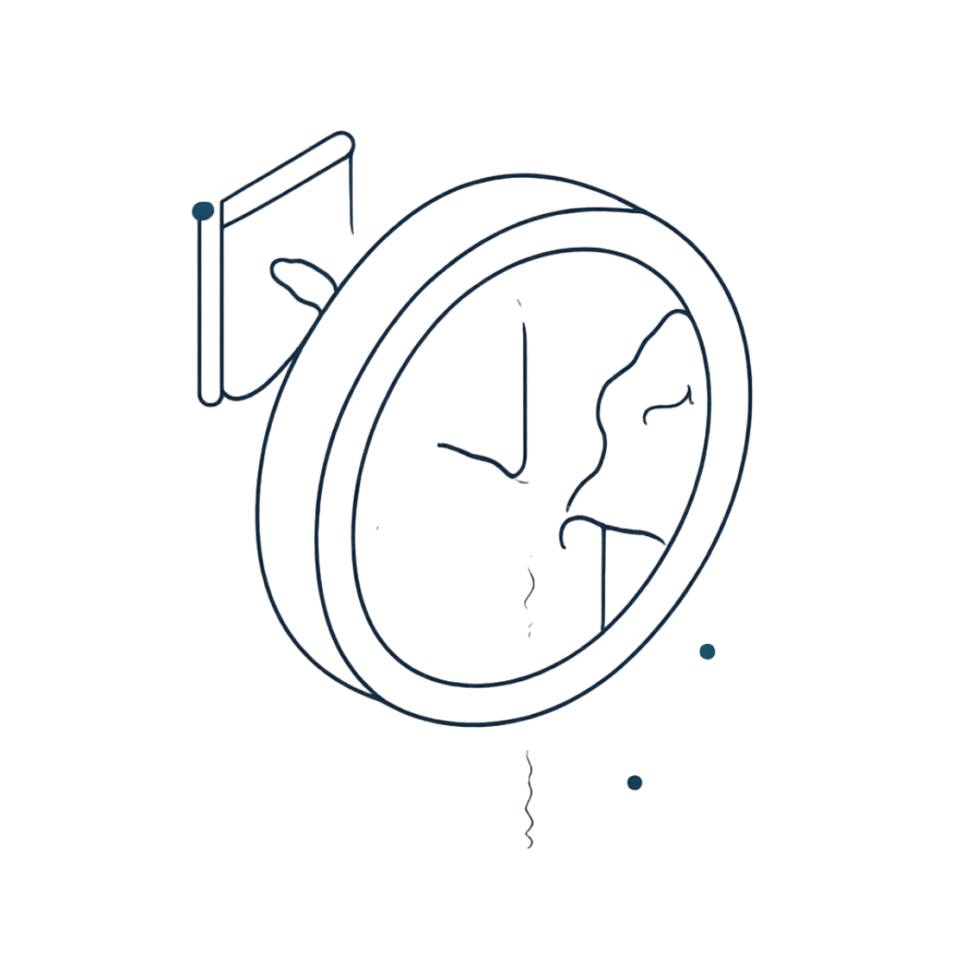

Документация может устареть сразу
Если изменилась сигнатура функции, а README остался прежним — новый разработчик получит неправильную инструкцию.
Код работает. Тесты проходят. Но документация врёт.
AI не решает это автоматически — но позволяет быстро обновлять документацию после изменений кода.

Slide 9
Hermes как повторяемый технический автор
Если команда регулярно создаёт документацию одинаково, процесс можно формализовать через Skills — хранилище повторяемых процедур, команд и шаблонов.
Это превращает документирование в стандартный этап разработки — такой же предсказуемый, как сборка или деплой.
1
Шаблоны
2
Процедуры
3
Skills
4
Стандарт команды

Slide 10
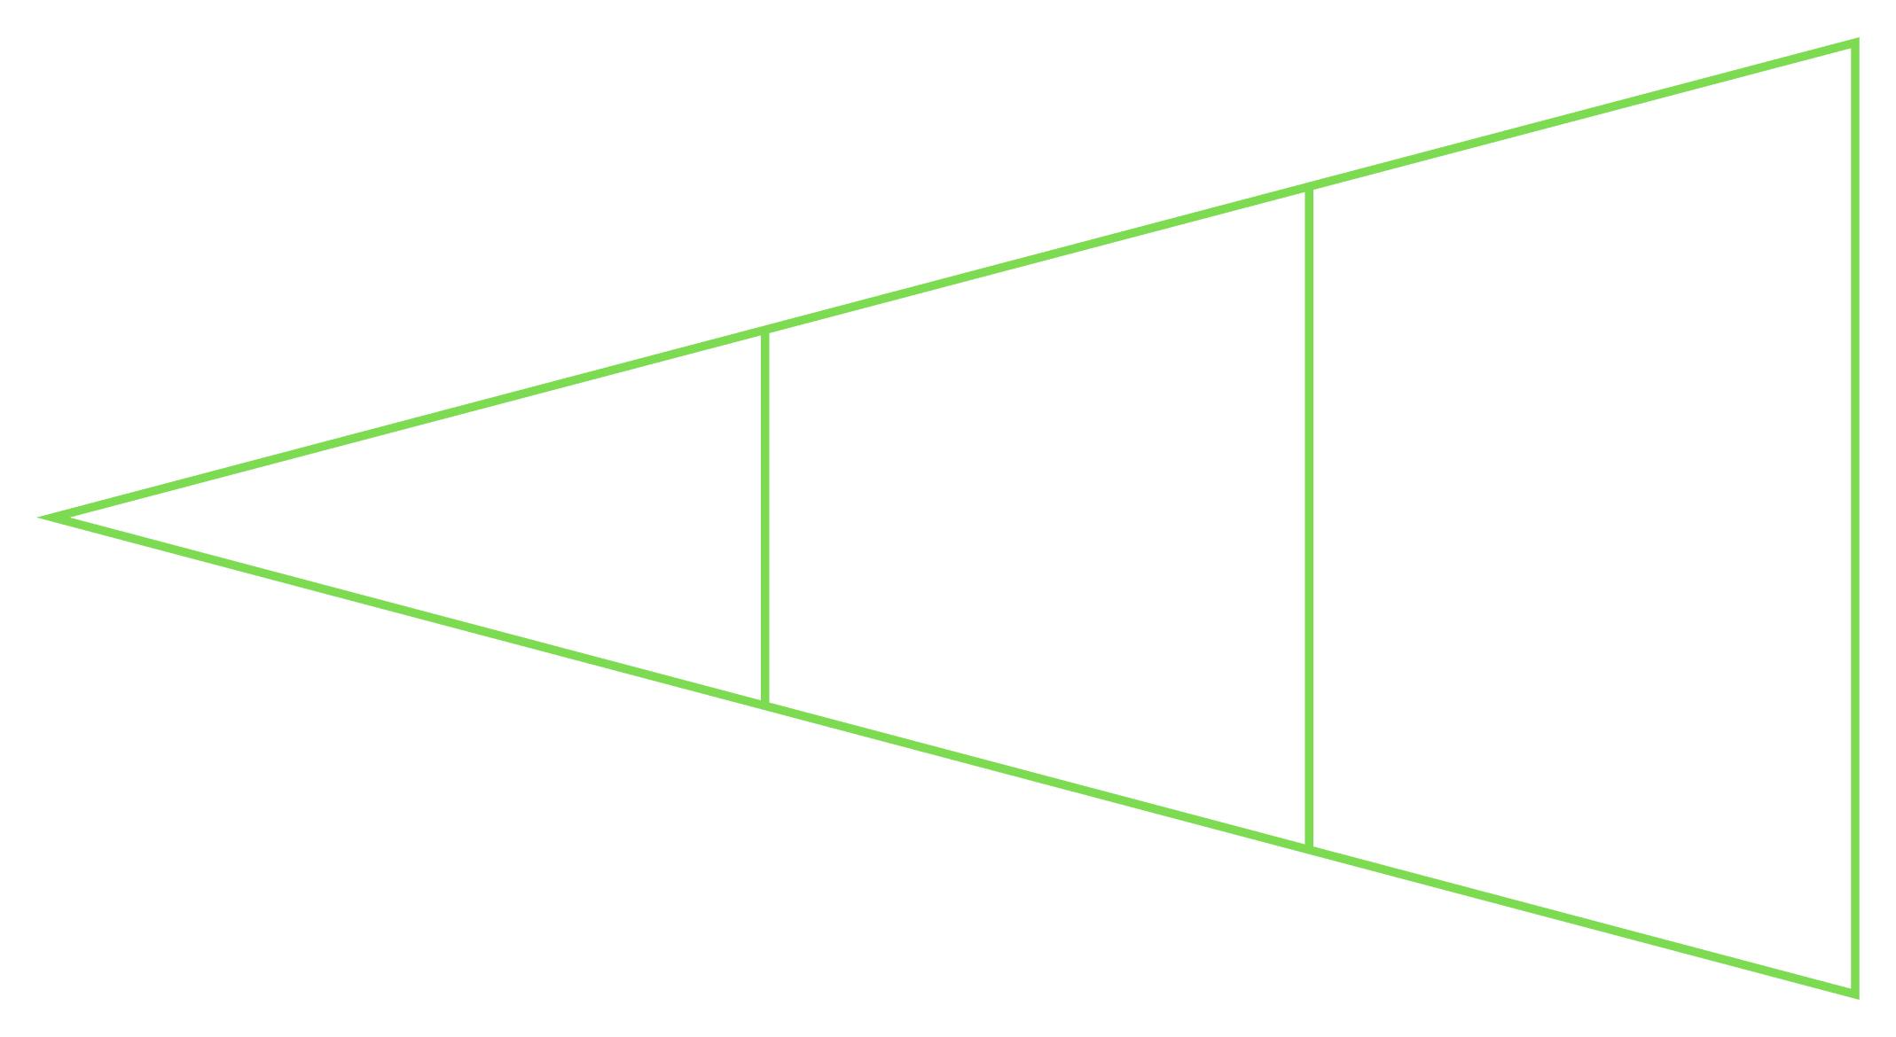
Сгенерированная документация требует проверки
Исследование
Проверка
Генерация
Существуют ли файлы?
Совпадают ли названия?
Работают ли команды?
Проверяем, что упомянутые пути реальны
Функции, параметры, типы — сверяем с кодом
Запускаем и убеждаемся, что описание соответствует тестам
Документация правильна не потому, что хорошо написана — а потому что проверена по коду.

